Slide 1








BÁO CÁO CUỐI KỲ
HỆ THỐNG CẢNH BÁO CHÁY RỪNG
SỬ DỤNG ESP8266
GVHD: Lê Anh Tuấn
Nhóm 2:
19520894 - Hoàng Thị Diễm Quỳnh
21521191 - Nguyễn Lê Thảo Ngọc

Slide 2


THÀNH VIÊN
Hoàng Thị Diễm Quỳnh
19520894
Nguyễn Lê Thảo Ngọc
21521191

Slide 3




Lý do chọn đề tài
Những năm gần đây, tỉ lệ hoả hoạn xảy ra ngày càng cao nhất là ở các nơi đông dân cư như chung cư, nhà trọ,...Các vụ cháy dù lớn hay nhỏ dẫu có kịp thời ứng phó và giải quyết thì cũng đều để lại thiệt hại lớn cho những người liên quan. Do đó việc phòng ngừa, ngăn chặn cháy nổ trước khi nó ngoài tầm kiểm soát là việc hết sức quan trọng.
Nhưng không phải lúc nào chúng ta cũng có thể cẩn trọng, phát hiện kịp thời các dấu hiện trước khi xảy ra hoả hạn, vì vậy nhóm đã thiết kế mô hình cảnh báo cháy dựa trên cảm biến nhiệt độ để có thể phát hiện nguy cơ hoả hoạn trước khi nó bùng lên.

Slide 4


NỘI DUNG BÁO CÁO
01
Dụng cụ và thiết bị
02
Kịch bản triển khai
03
Demo
04
Kết quả

Slide 5
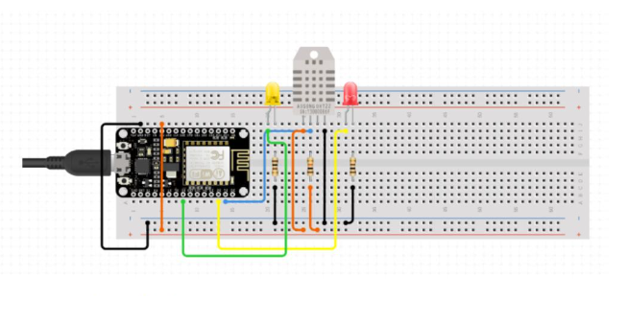
Dụng cụ và thiết bị
01
Cảm biến nhiệt DHT22
Bo mạch ESP8266
Wemos D1 R2
Các dụng cụ khác

Slide 6

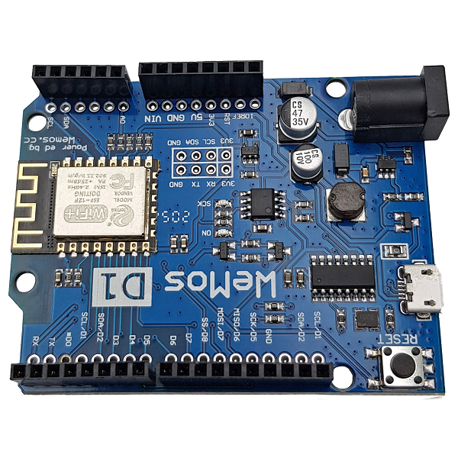
Dụng cụ và thiết bị
01
BOARD ESP8266 Wemos D1 R2

Slide 7
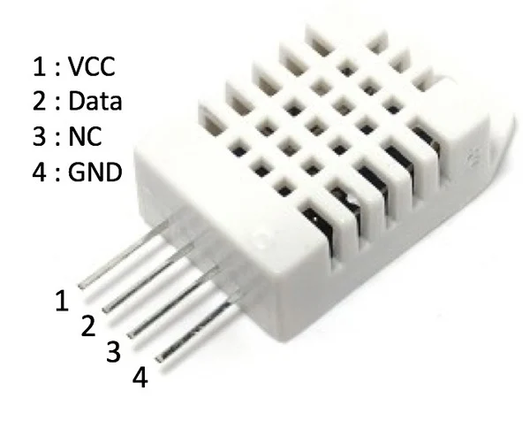
Dụng cụ và thiết bị
01
DHT22

Slide 8
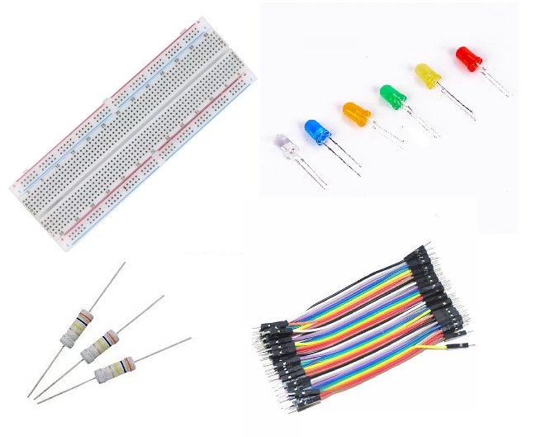
Dụng cụ và thiết bị
01
MỘT SỐ DỤNG CỤ KHÁC:
Bảng mạch
Đèn led
Điện trở
Dây nối

Slide 9

Dụng cụ và thiết bị
01
ARDUINO IDE

Slide 10

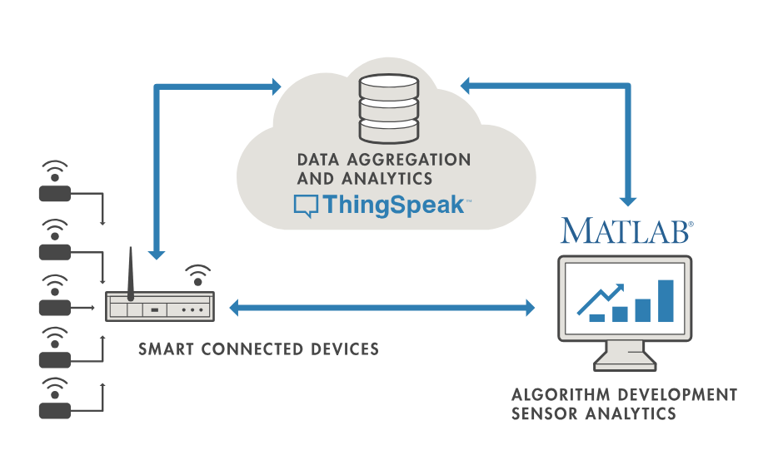
Dụng cụ và thiết bị
01

Slide 11
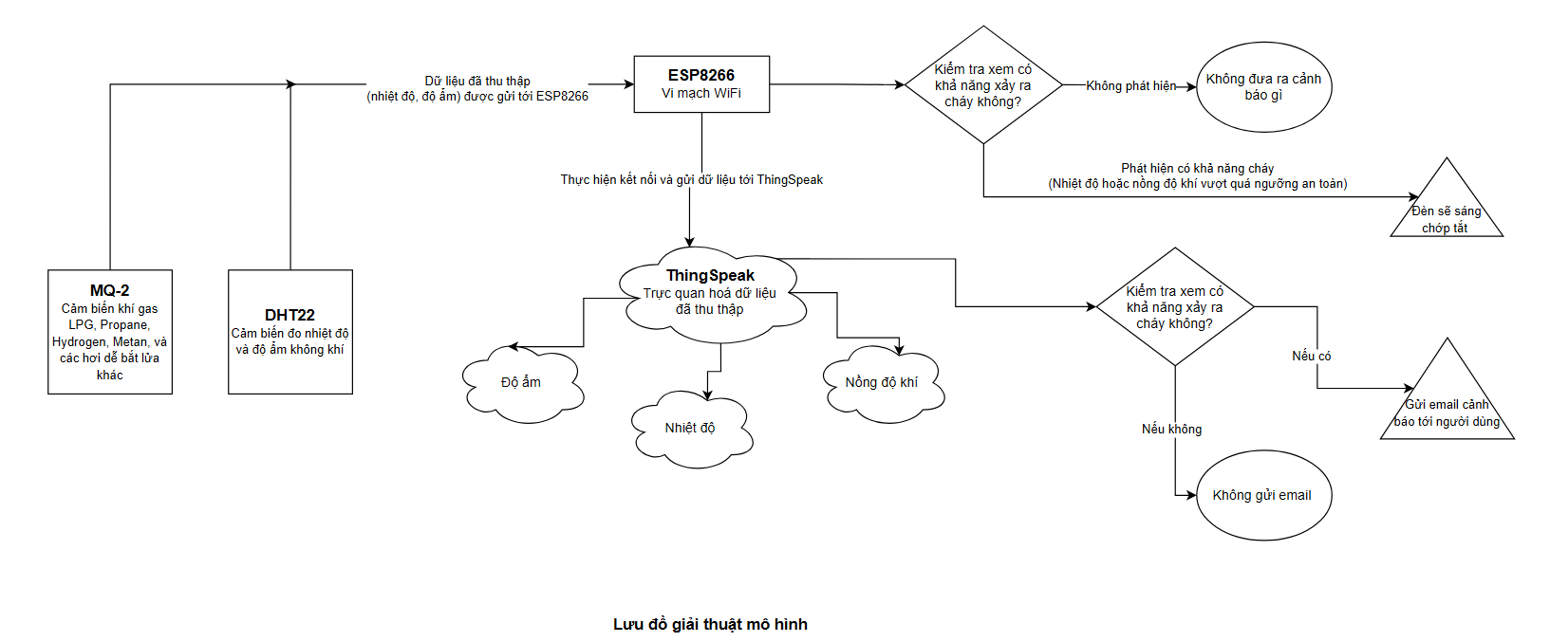
Kịch bản triển khai
02
QUY TRÌNH HOẠT ĐỘNG

Slide 12
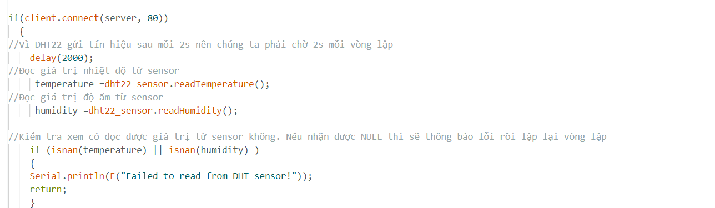
Kịch bản triển khai
02
CHƯƠNG TRÌNH ĐIỀU KHIỂN CHÍNH
THỰC HIỆN LẤY DỮ LIỆU TỪ CẢM BIẾN DHT22

Slide 13
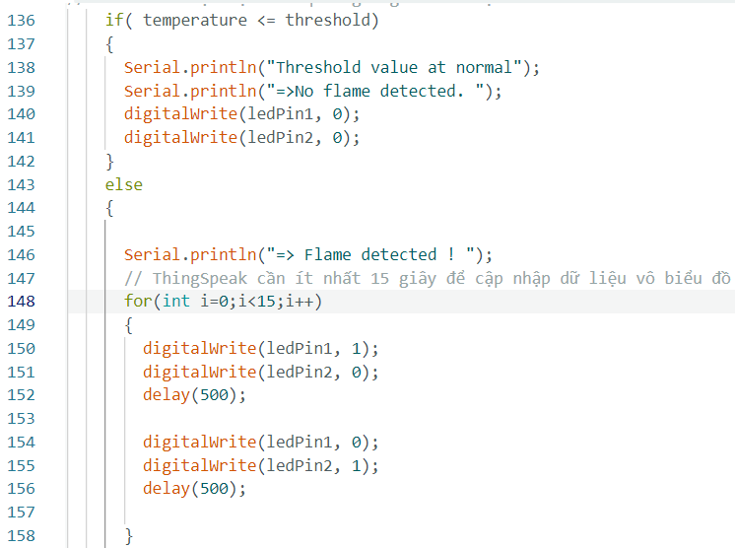
Kịch bản triển khai
02
CHƯƠNG TRÌNH ĐIỀU KHIỂN CHÍNH
KIỂM TRA NHIỆT ĐỘ VÀ
THỰC HIỆN CẢNH BÁO KHI CẦN

Slide 14
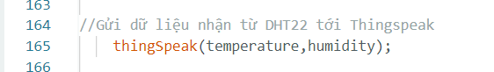
Kịch bản triển khai
02
CHƯƠNG TRÌNH ĐIỀU KHIỂN CHÍNH
GIAO TIẾP VỚI THINGSPEAK

Slide 15
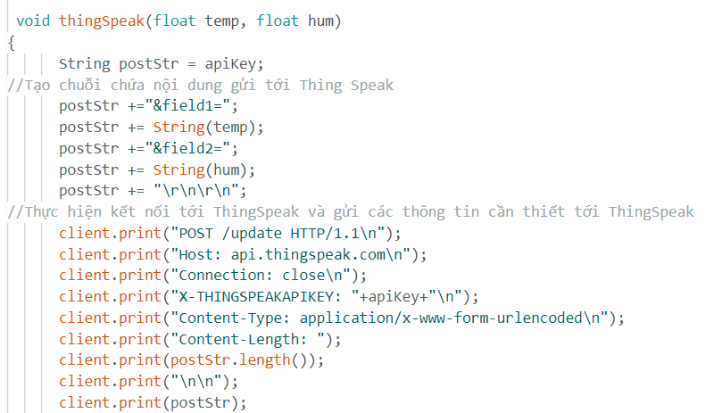
Kịch bản triển khai
02
CHƯƠNG TRÌNH ĐIỀU KHIỂN CHÍNH
GIAO TIẾP VỚI THINGSPEAK

Slide 16




Kịch bản triển khai
02
THƯ VIỆN HỖ TRỢ
ESP8266WiFi.h
Hỗ trợ kết nối và giao tiếp với mạng WiFi.
DHT.h
Hỗ trợ đọc dữ liệu từ cảm biến nhiệt độ và độ ẩm DHT.
ArduinoJson.h
Hỗ trợ xử lý và tạo chuỗi JSON trên nền tảng Arduino hoặc ESP8266.
Các thư viện sử dụng trong Arduino IDE

Slide 17



Demo
03

Slide 18



Video
03
https://drive.google.com/drive/folders/1X5h1TounxHFQWJs2Jr-80HBbZUpohaol?usp=sharing

Slide 19
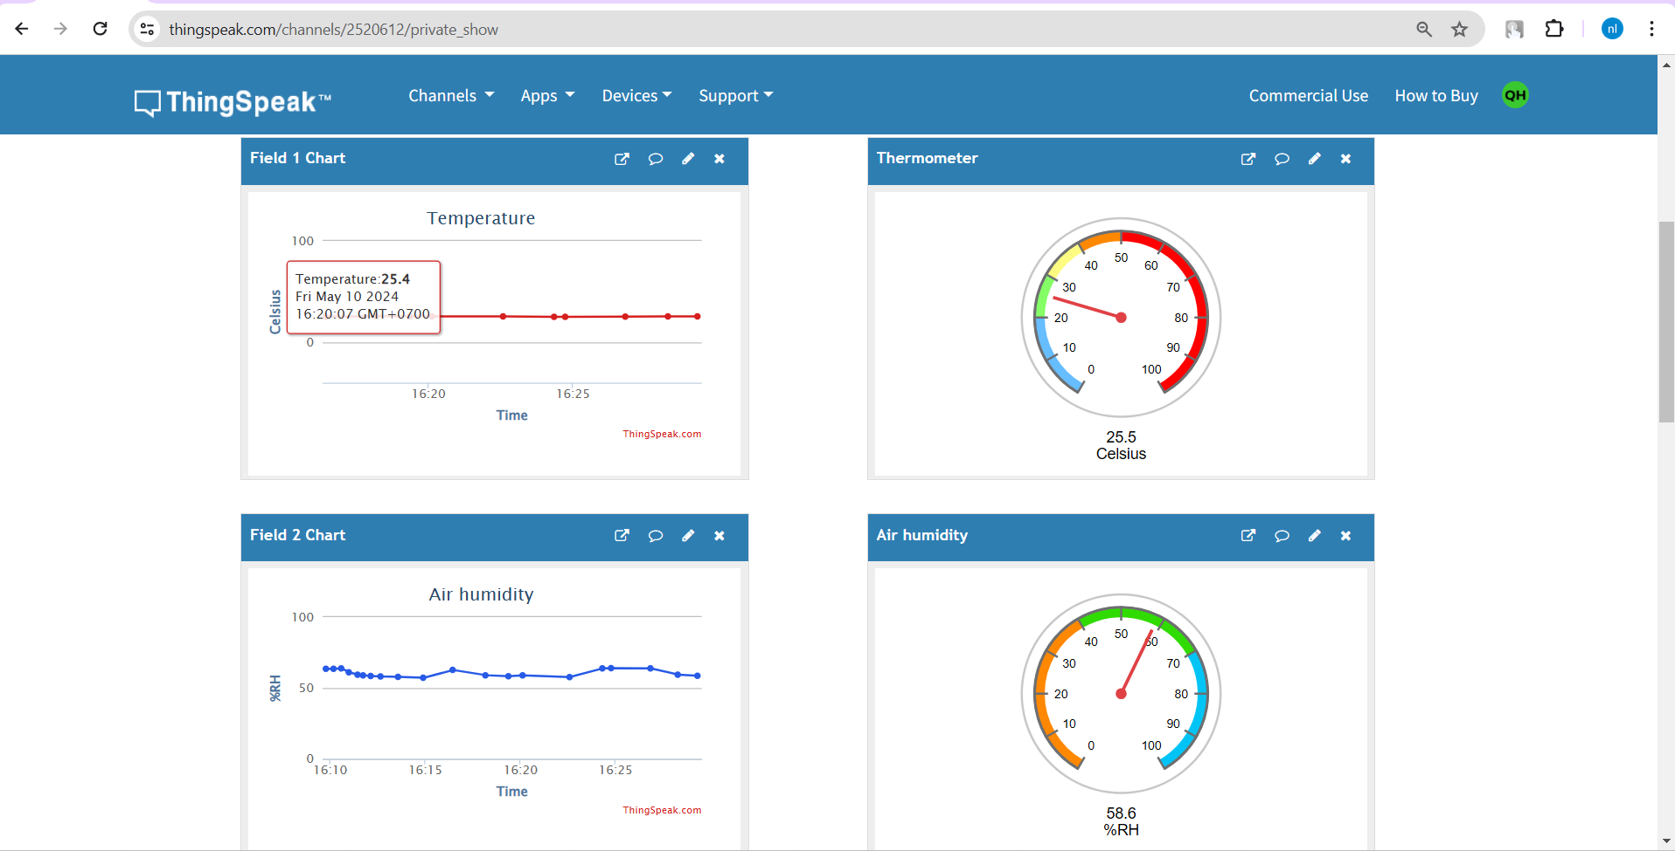
-----
Kết quả
04

Slide 20
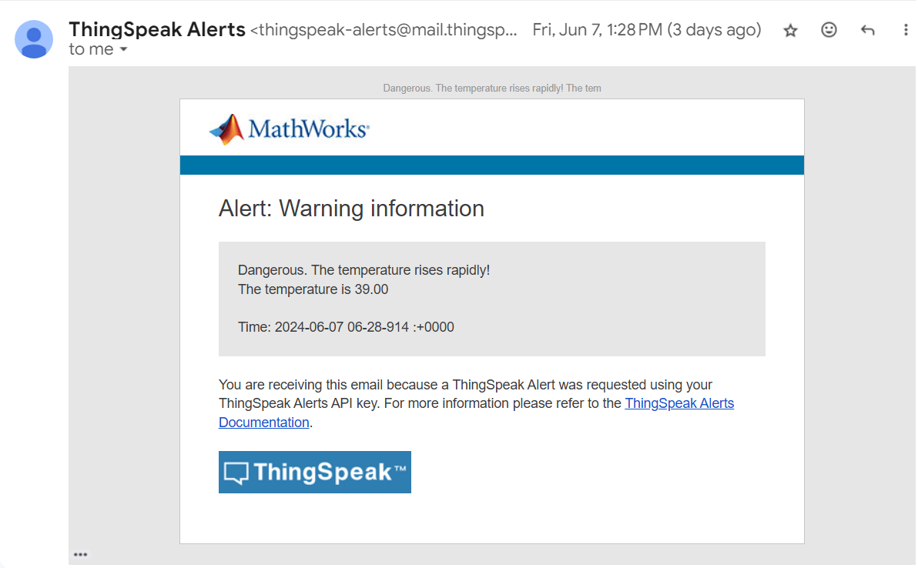
-----
Kết quả
04
Email thông báo cho người dùng khi hệ thống phát hiện nhiệt độ vượt ngưỡng và ngày một tăng nhanh

Slide 21





